Slide 1
くり下がりの引き算 （あらすじ）
引き算の２つの方法と、それに関する問題を解説してあります。
小学校１年生の保護者さまだけでなく、「うちの子、ちょっと引き算があやしいな」と感じられている小学校２～６年生、また中学生の保護者の方もお読みください。

Slide 2
最初に学校でふつうに習う引き算の２つの方法を説明します まず①の方法からです 例 15－7
5から７は引けません。
１5を１０と5に分けます。
１０の方から７を引きます。 １０－７＝３
この３を、先ほどとっておいた5と足します。
よって ３＋５＝８
これは、引いてから足すので①「減加法」とも呼ばれます。

Slide 3
次に②の方法です 例 １４－６
４から６は引けません。
そこで６を４と２に分けます。
１４からまず４を引いて１０にします。
１０からのこりの２を引きます。
よって １０－２＝８
こちらは引いてからまた引くので②「減減法」と呼ばれます。

Slide 4
①と②のどちらの方が良いか。両方ともできるべきなのか、あるいは片方だけできればいいのか。お話しすべきことはたくさんありますが、ここでは先に結論だけ言っておきます。
①「減加法」を意識的にできるようにし、
②「減減法」を無意識的にできるようにする、
それが私が最善と考える結論です。

Slide 5
本編のレポートでは
前編で、
今、引き算のやり方そのものを知らない子が増えているという事実。またそういう子たちが、どのように引き算できないのをごまかしているのか？事例による紹介。
ＣＭでもおなじみの大手Ｋ教室の、おどろくべきくり下がりの引き算の指導法。
引き算の２つの方法にともなう、本当の問題。
などについて、説明しています。
また後編では・・・

Slide 6
引き算には第３の方法があります。それは②「減減法」を応用させたもので、様々な分野でとても有効です。その紹介。
①「減加法」を進める教育者が多い、その本質的な理由。またそれに対する対処法。
結局どうすればよいのか？また、ご家庭でお子さんの勉強をみる際の注意点。
本編のレポートでは、これらの内容をパワーポイント資料で前後編各20枚、計40枚の分量で詳しく説明しております。
無料でダウンロードできますので、お子さんの成長を真剣に考えられている方は、ぜひご覧ください。

Slide 7
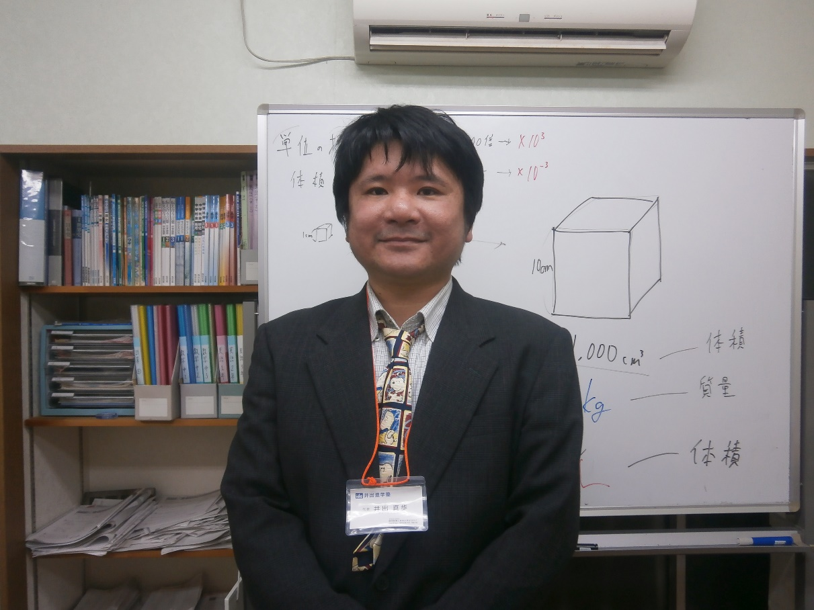
本編もどうぞご覧ください。
富士宮教材開発
井出真歩

